Slide 1
Экология - дело каждого!

Slide 2

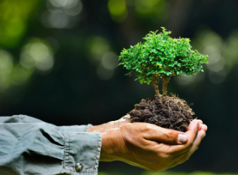
Экология — это наука, изучающая взаимодействие живых организмов с окружающей средой.

Slide 3
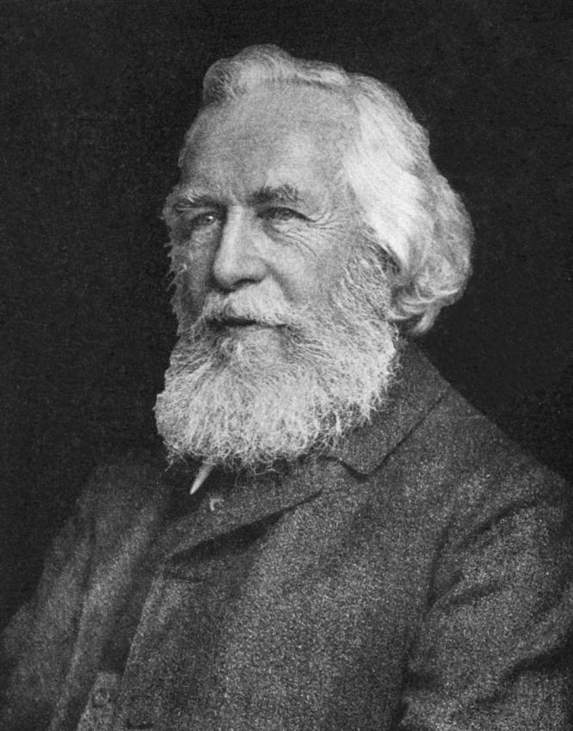
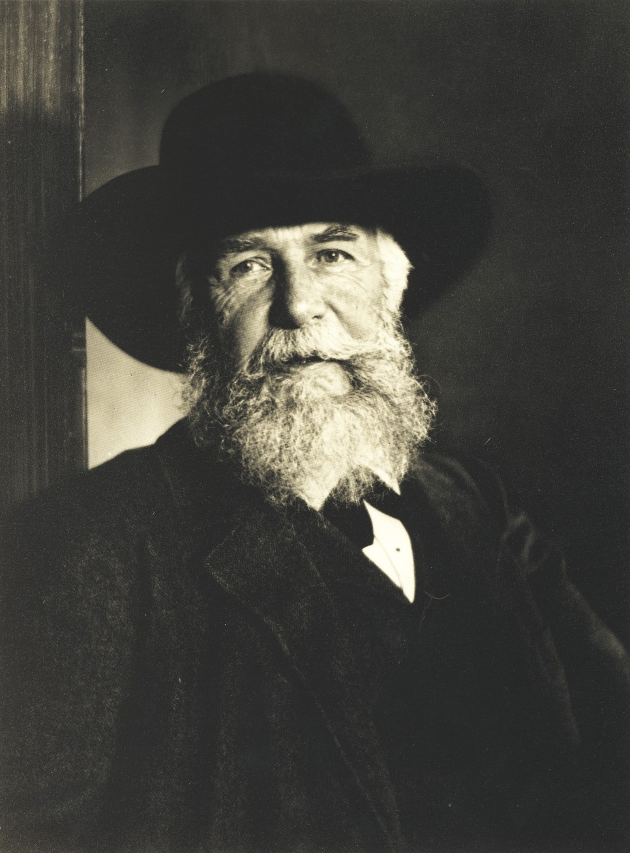
Термин «экология» предложен в 1866 Э. Геккелем. Объектами экологии могут быть популяции организмов, виды, сообщества, экосистемы и биосфера в целом. С сер. 20 в. в связи с усилившимся воздействием человека на природу экология приобрела особое значение как научная основа рационального природопользования и охраны живых организмов, а сам термин «экология» — более широкий смысл.

Slide 4
Законы экологии
Всё связано со всем
Ничто не исчезает в никуда
Ничто не даётся даром
Природа знает лучше — закон имеет двойной смысл — одновременно призыв сблизиться с природой и призыв крайне осторожно обращаться с природными системами.

Slide 5
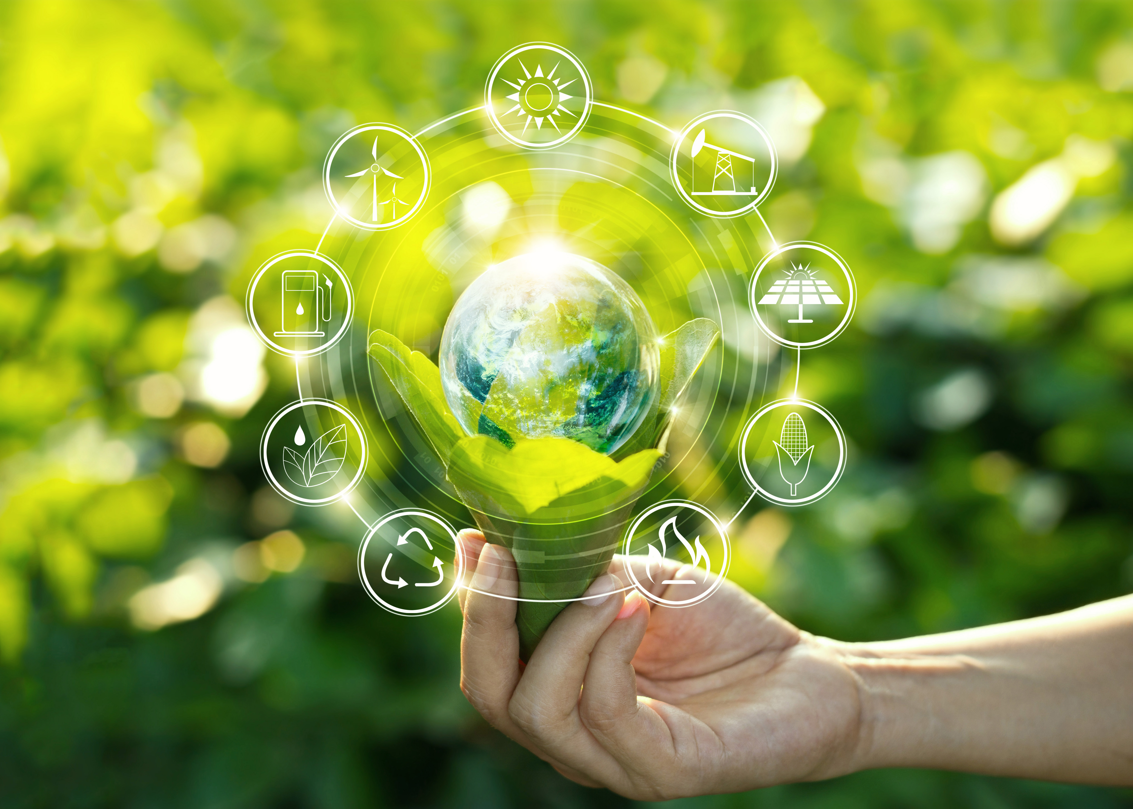
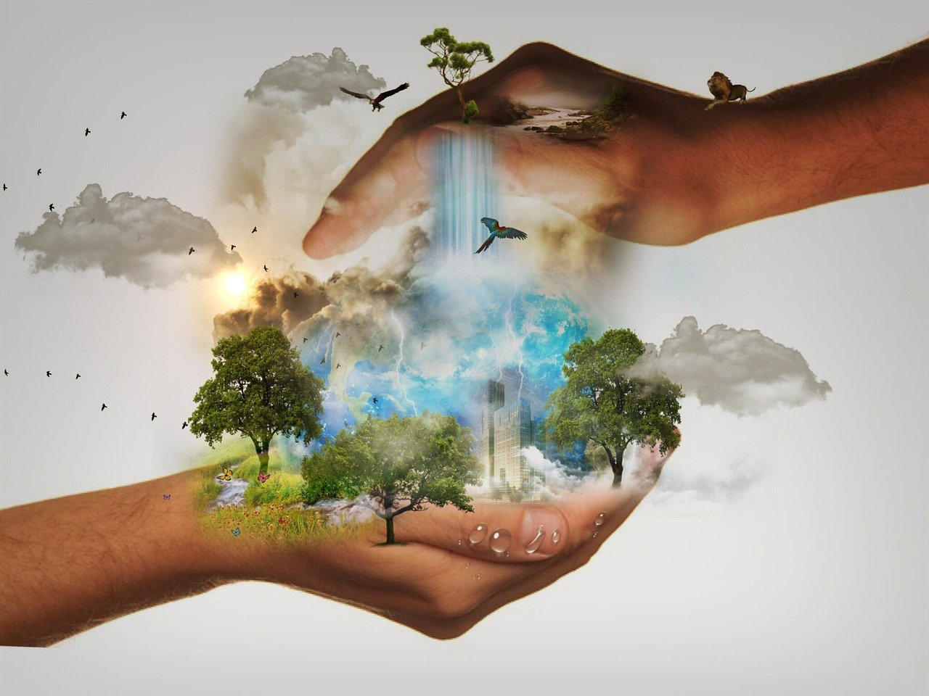
Задачи экологии
1. Разработка оптимальных путей взаимодействия общества и природы с учетом законов существования природы;
2. Прогнозирование последствий воздействия общества на природу с целью предотвращения негативных результатов.

Slide 6
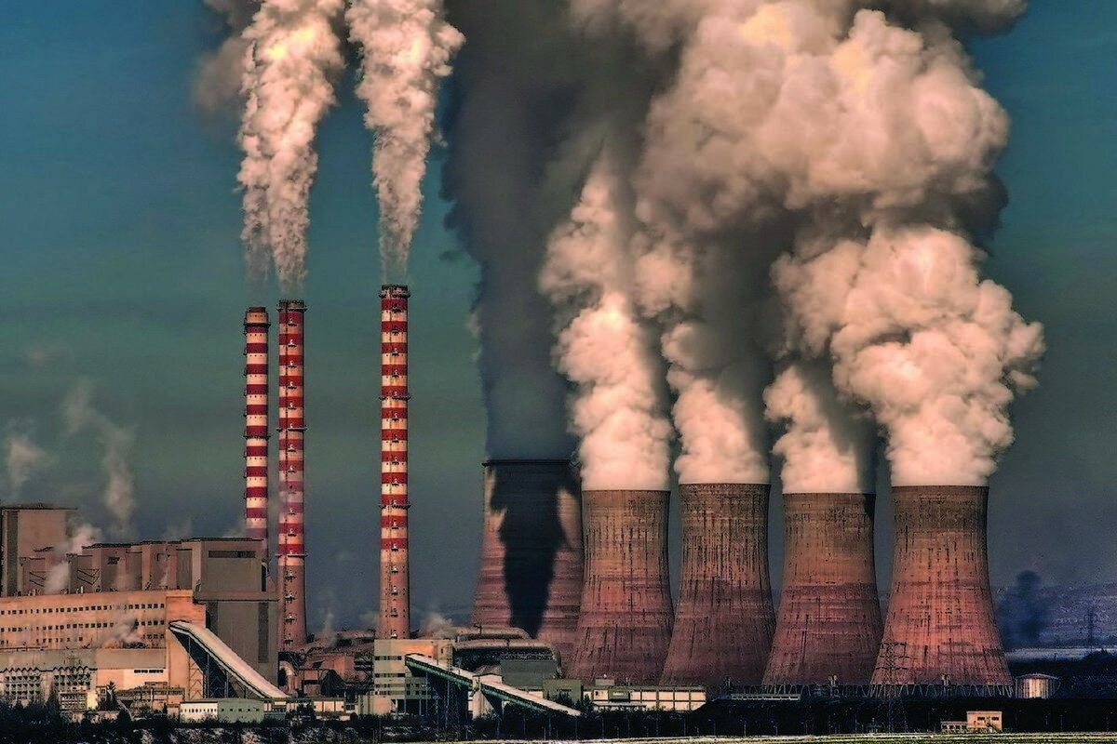

Slide 7

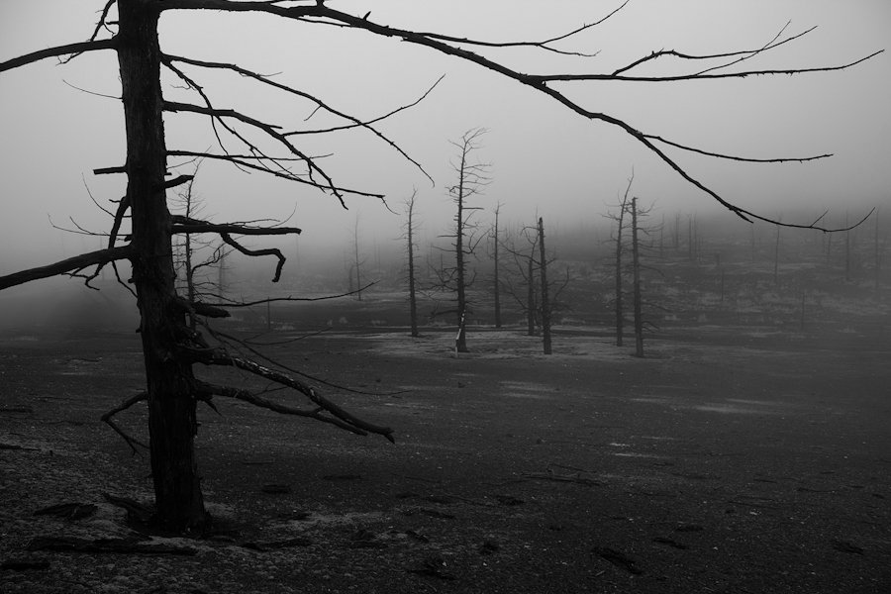
Как человек загрязняет планету
Загрязнением окружающей природной среды считается физико-химическое изменение состава природного вещества (воздуха, воды, почвы), которое угрожает состоянию здоровья и жизни человека, окружающей его естественной среды. Загрязнение бывает космическое — естественное, которое земля в значительном количестве
получает из космоса, от извержения вулканов, и антропогенное, совершенное в результате хозяйственной деятельности человека.

Slide 8
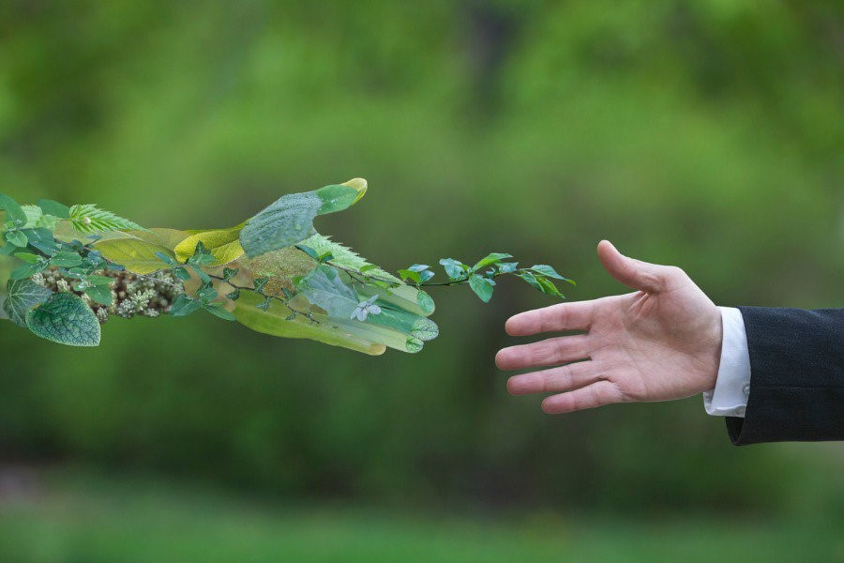
Человек – часть природы и может существовать только сохраняя ее.

Slide 9
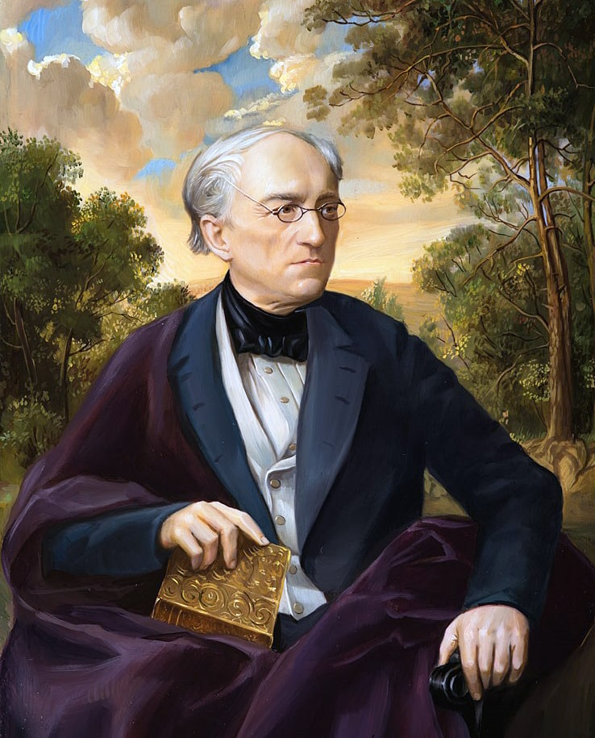
Ф. И. Тютчев
В небе тают облака,
И, лучистая на зное,
В искрах катится река,
Словно зеркало стальное…
Час от часу жар сильней,
Тень ушла к немым дубровам,
И с белеющих полей
Веет запахом медовым.
Чудный день! Пройдут века —
Так же будут, в вечном строе,
Течь и искриться река
И поля дышать на зное.

